Slide 1
indatastod@trafikverket.se

Slide 2
Webbinarie NVDB juni 2022
Agenda
NVDB på webb
Verktyget
Företeelser
Kundrapporterade avvikelser kontra ”normala” leveranser
Bärighetsprojektet - SKR
Frågestund
indatastod@trafikverket.se

Slide 3
Webbinarie NVDB juni 2022
NVDB på webb
Verktyget - demo
Inloggning / ej inloggning
Kundrapporterade avvikelser – samt vår hantering efter att de skickats in
GCM-vägtyp – passager:
Hur representera
Hur bedöma GCM-passager utifrån GCM-vägtyp
indatastod@trafikverket.se

Slide 4
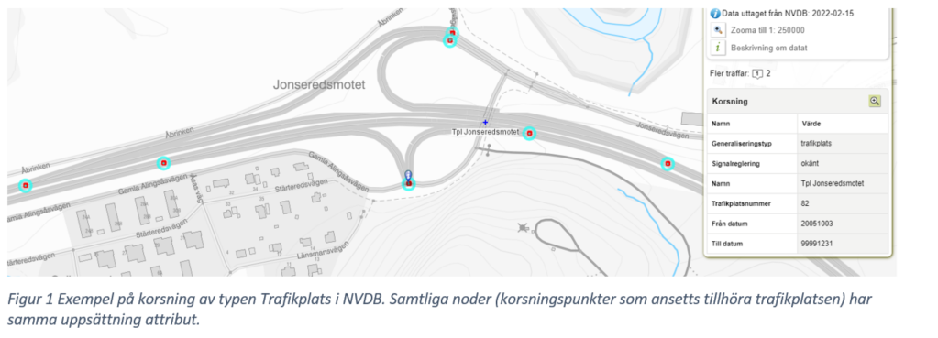
Webbinarie NVDB juni 2022
Korsningar
indatastod@trafikverket.se

Slide 5
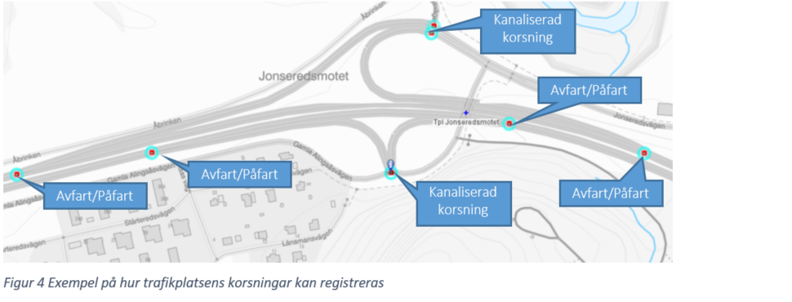
Webbinarie NVDB juni 2022
Korsningar
indatastod@trafikverket.se

Slide 6
Webbinarie NVDB juni 2022
Bärighetsprojektet
SKR önskar högre intresse från kommunerna
Kvalitetsgenomgång utfördes 2019 i sju län
info@skr.se
Översyn bärighetsklahttps://www.nvdb.se/sv/dataleverantor/oversyn-barighetsklass-i-stfs/ss i STFS (nvdb.se)
indatastod@trafikverket.se

Slide 7
Webbinarie NVDB juni 2022
Vikten av korrekt bärighet
Planering av tunga transporter
Minska risken av osäkra vändningar av tung trafik
Se möjligheter där transportsystemet behöver kompletteras
indatastod@trafikverket.se

Slide 8
Frågor??
indatastod@trafikverket.se

